Slide 1
حل نشاط الدرس 29
التآمر الاستعماري على المشرق العربي - الانتداب

Slide 2
أولاً: اختر الإجابة الصحيحة من بين الإجابات الخاطئة فيما يأتي:
1) في عام 1916م تم التوقيع على اتفاقية سرية تقاسم فيها الإنكليز والفرنسيون العراق وسوريا:
سايكس-بيكو ب. سان ريمو ج. سانت بطرسبرغ د. ايفيان
2) في عام 1917م أطلق وزير خارجية بريطانيا تصريحا برغبتها إقامة وطن لليهود في فلسطين:
أ اللورد بلفور ب.ونستون تشرشل ج. هربرت أسكويث د. جورج الخامس
3-نتج عن مؤتمر سان ريمو الذي عُقِد عام 1920م تنظيم الانتداب في:
أ- المغرب العربي ب. المشرق العربي ج. غرب أفريقيا د. جنوب آسيا

Slide 3
أولاً: اختر الإجابة الصحيحة من بين الإجابات الخاطئة فيما يأتي:
4) جنرال فرنسي أحتل دمشق عام 1920م بعد معركة بطولية للجيش السوري:
أ- بيتان ب. ديغول ج. نابليون د. غورو
5) خاض الجيش السوري معركة بطولية ضد الجيش الفرنسي عام 1920م بقيادة وزير الحربية السوري:
أ يوسف العظمة ب. شكري القوتلي ج. فخري باشا د. الأمير فيصل
6) أجبر البريطانيون عام 1920م بعد ثورة العراقيين ضدها على تعيين ملك على العراق هو:
أالشريف حسين ب. الأمير علي ج. يوسف العظمة د. الأمير فيصل

Slide 4
ثانياً: صحح ما تحته خط في كل عبارة من العبارات الآتية واكتب الإجابة الصحيحة
1-شهد القرن العشرين هجمة استعمارية شرسة على الوطن العربي.(.......................) 2-بموجب اتفاقية سايكس-بيكو عام 1916م أصبحت فلسطين دولة مستقلة (..........................................).
3-بموجب الاتفاقية السرية سايكس بيكو حصلت روسيا على سوريا (....................................)
4- بموجب مؤتمر سان ريمو 1920م أصبحت فلسطين تحت الانتداب الفرنسي (....................................)
5- سقطت دمشق 1920م في قبضة الجيش الفرنسي عام 1920 بعد معركة دير الزور (..............................)
التاسع عشر
منطقة دولية
شرق الاناضول
البريطاني
ميسلون

Slide 5
الدولة | سنة الاستعمار | الدولة الاستعمارية
الجزائر
مصر | قبل نهاية القرن 19م
تونس
المغرب | قبل الحرب العالمية الاولى
ليبيا
فرنسا
1830
بريطانيا
فرنسا
فرنسا
ايطاليا
1911

Slide 6
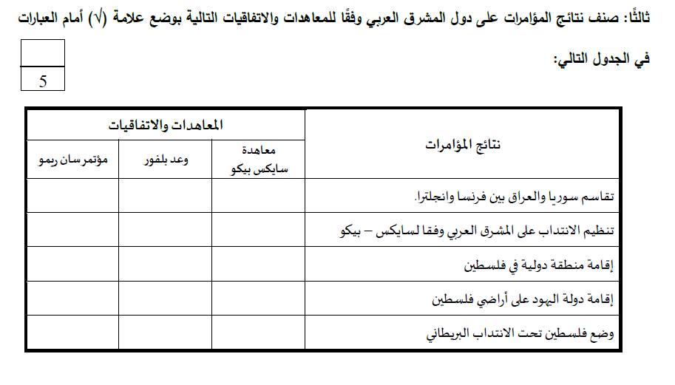
✓
✓
✓
✓
✓

Slide 7
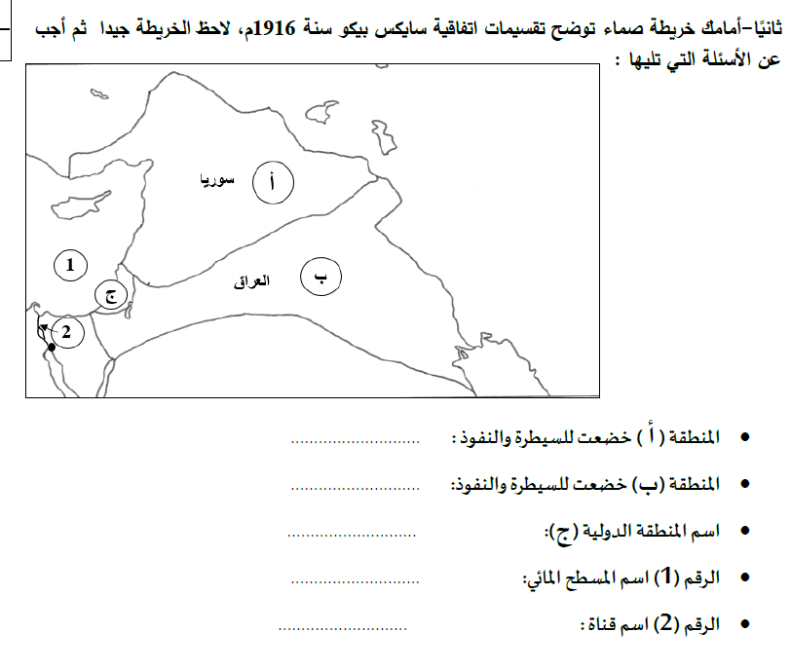
فرنسي
بريطاني
فلسطين
البحر المتوسط
قناة السويس

Slide 8

احتل الفرنسيون دمشق
الجيش الفرنسي ( الجنرال غورو)
ضد
الجيش السوري(يوسف العظمة)

Slide 9
رابعاً:1-اكتب على الخط الزمني أبرز مراحل التآمر الاستعماري على العرب خلال الحرب من 1916-1920م:
مؤتمر سان ريمو 1920
وعد بلفور 1917
اتفاقية سايكس-بيكو 1916
بلفور
سان بطرسبورغ
عقد المجلس الأعلى للحلفاء مؤتمرا قرر تنظيم
في المشرق العربي وفقا لاتفاقية مع تعديل وضع فلسطين
اصدر اللورد وزير
تصريحه المعروف (وعد بلفور) والقاضي برغبة بريطانيا في
تم التوقيع في مدينة
بموجب هذه الاتفاقية كان التالي :
شرق الاناضول
سوريا
العراق
فلسطين
الانتداب
خارجية بريطانيا
لروسيا
لفرنسا
سايكس بيكو
لبريطانيا
منطقة دولية
من منطقة دولية الى وضعها تحت الانتداب البريطاني
انشاء وطن قومي لليهود في فلسطين

Slide 10
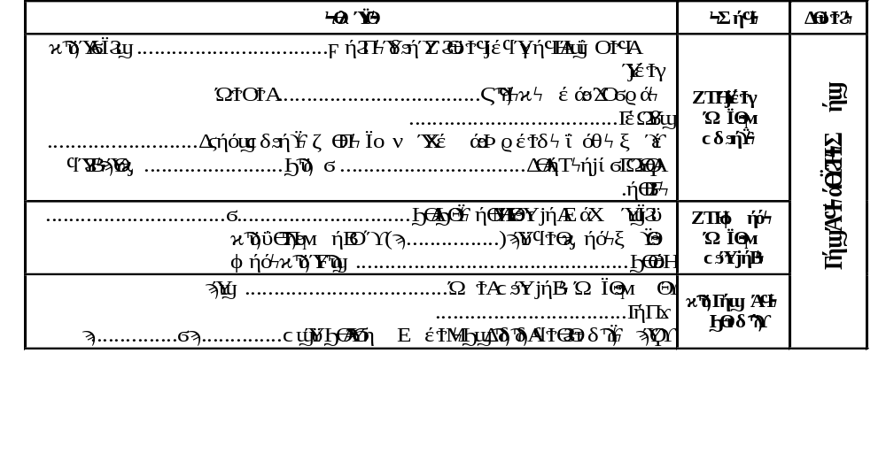
مراحل الانتداب ( تنفيذ المؤامرة):
غورو
فيصل
الشام
ميسلون
غورو
يوسف العظمة
الاكراد
العرب
1920
فيصل بن الشريف حسين
فلسطين
يهودية
1939
1936

Slide 11
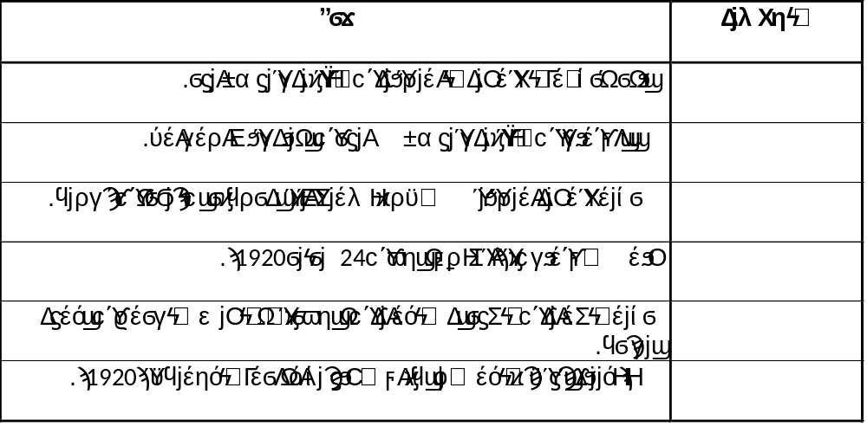
مارك سايكس
جورج بيكو
اللورد بلفور
الجنرال غورو
يوسف العظمة
الأمير فيصل

Slide 12
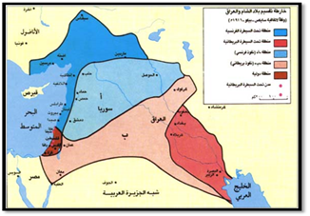
1) الدولتان اللتان تقاسمتا بلاد الشام والعراق هما
-------------- و -----------------.
2) منطقة (أ) هي منطقة نفوذ ------------
3) منطقة (ب) هي منطقة نفوذ --------------
4) تم اعتبار فلسطين منطقة -----------------
5) هذه الاتفاقية تسمى ----------------------
6) تم التوقيع عليها عام ---------------------
بريطانيا
فرنسا
فرنسي
بريطاني
دولية
سايكس - بيكو
1916

